Slide 1





ElSeñuelo.cl
PRESENTACIÓN PROYECTO
HockedDocs

Slide 2






NUESTRO EQUIPO
Valentina Corales
Sebastian Caffi
Malcom Pozo
Scrum Master
Software Engineer
Data Engineer
M

Slide 3

DESCRIPCIÓN DEL PROYECTO
PROBLEMA O DOLOR
Las microempresas enfrentan enormes desafíos debido a la falta de herramientas para gestionar y analizar datos financieros de manera eficiente.
Falta de visibilidad Financiera.
Pérdida de tiempo y recursos.
Desventaja Competitiva.
Incapacidad de planificación.
Toma de decisiones a base de intuición .
Falta de control y incapacidad para detectar oportunidades.
M

Slide 4
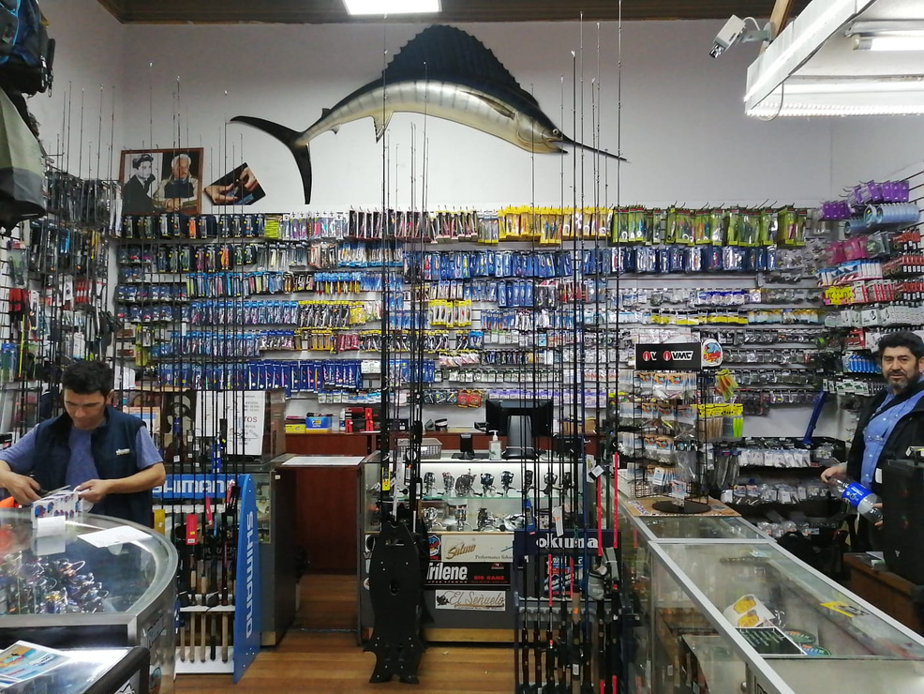
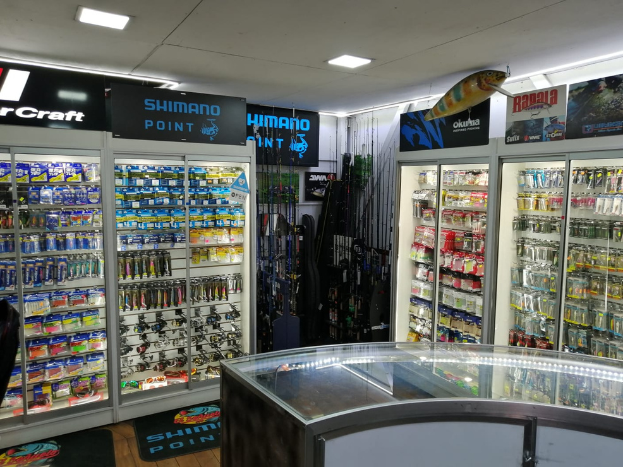
MICROEMPRESA EL SEÑUELO
V

Slide 5
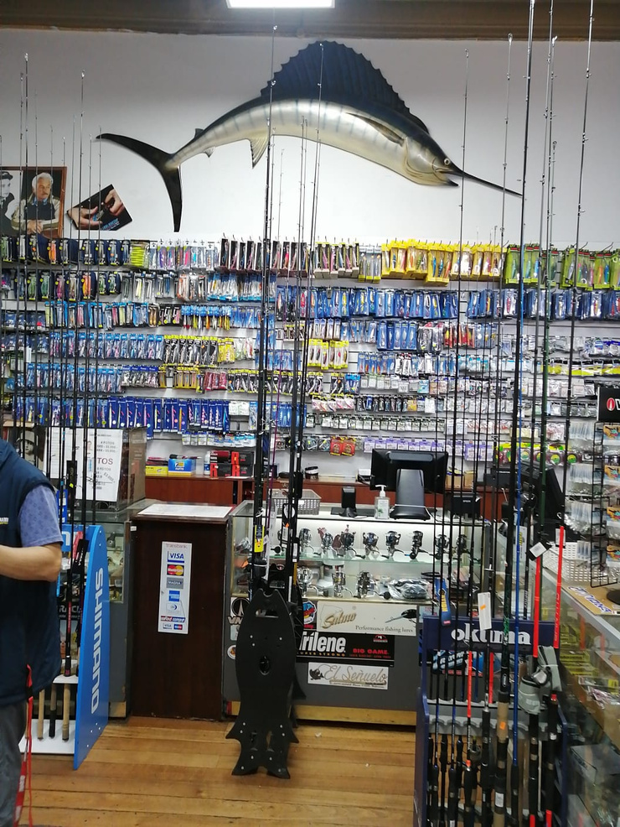
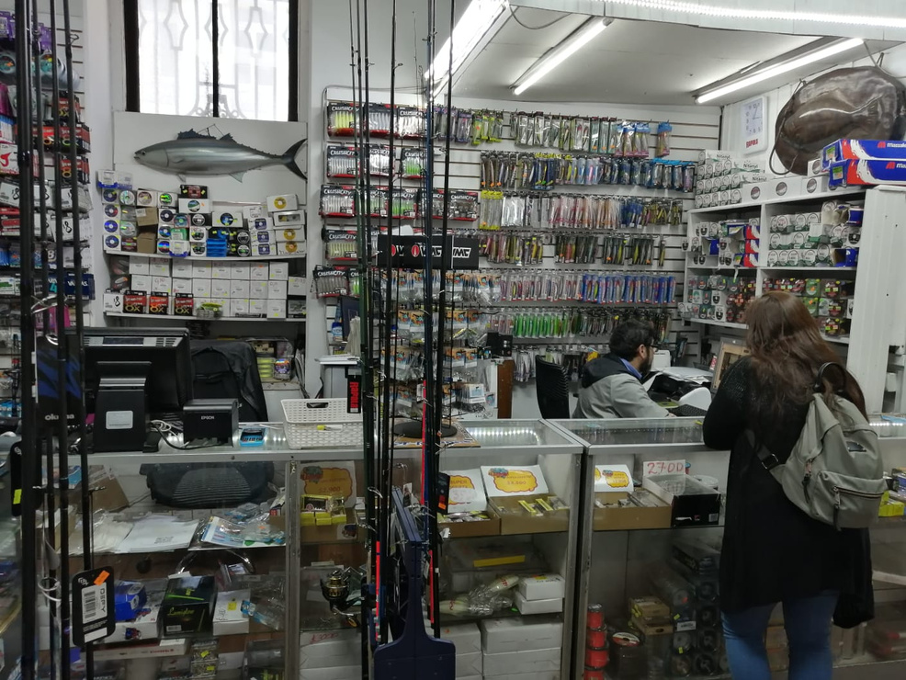
MICROEMPRESA EL SEÑUELO
V

Slide 6
DESCRIPCIÓN DEL PROYECTO
PROPUESTA DE SOLUCIÓN
HookedDocs, está diseñada para transformar la manera en que las microempresas manejan sus datos financieros.
Herramienta procesamiento y depuración de datos mediante OCR.
Dashboards Power Bi para visibilidad financiera.
Interfaz de usuario simple y amigable.
Visualizaciones basadas en Datos(KPIs).
¡LA INTELIGENCIA FINANCIERA COMIENZA CON NOSOTROS!
V

Slide 7
OBJETIVOS
Generales
Específicos
Procesamiento y Organización de Documentos Tributarios.
Validación y Procesamiento de Datos.
Visualización de Información. Financiera.
Facilitación de la Toma de Decisiones.
Accesibilidad y Usabilidad.
Implementar una solución integral de inteligencia de negocios que permita a las microempresas procesar, organizar, analizar y visualizar datos financieros, facilitando la toma de decisiones estratégicas,
V

Slide 8
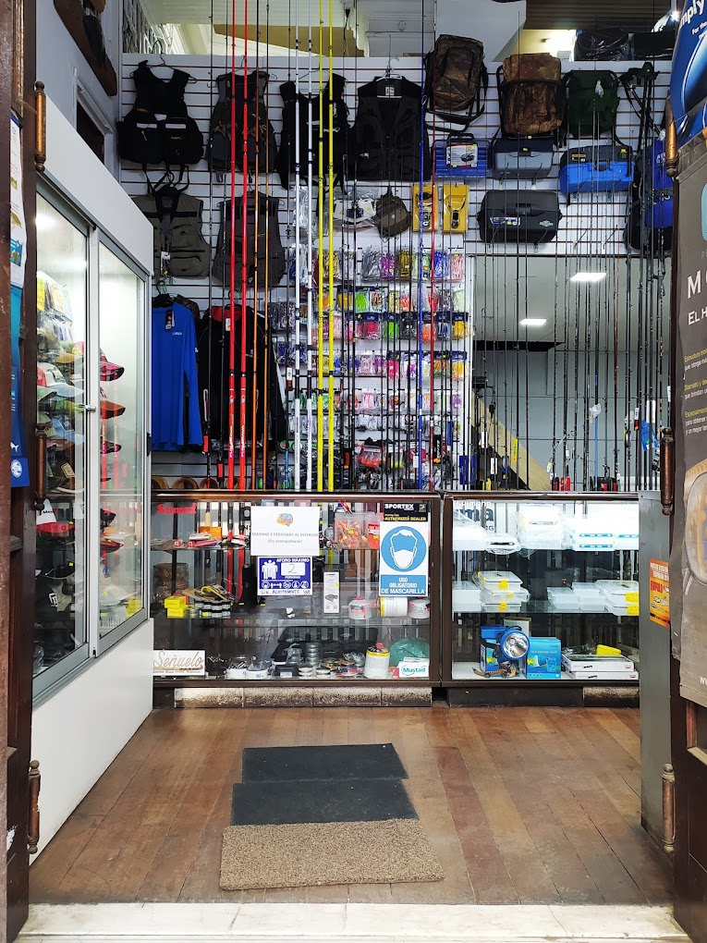
ALCANCES
El proyecto tiene como finalidad la facilidad de gestión financiera, toma de decisiones inteligentes .
Procesamiento y organización de documentos tributarios.
Depuración de documentos tributarios.
Generación de dashboards en Power BI.
Gestión Documental Eficiente.
Registro de auditorías y reportes financieros.
S

Slide 9
LIMITACIONES
En consideración a las limitaciones de proyecto se define de manera clara hasta dónde puede llegar el proyecto, evitando expectativas irreales y asegurando que el equipo se mantenga enfocado en los objetivos establecidos.
Dependencia de infraestructura y licencias:
Proveedor servidores.
Licencias Power BI.
Gestión de inventario.
Integración con sistemas ajenos como CRM o ERP.
Modulo de nuevos proveedores y/o documentos tributarios.
S

Slide 10

METODOLOGÍA DE TRABAJO PARA EL DESARROLLO DEL PROYECTO
El desarrollo del proyecto HockedDocs se llevó a cabo utilizando la metodología ágil Scrum, la cual permitió un enfoque iterativo e incremental para asegurar la entrega continua de valor.
V

Slide 11
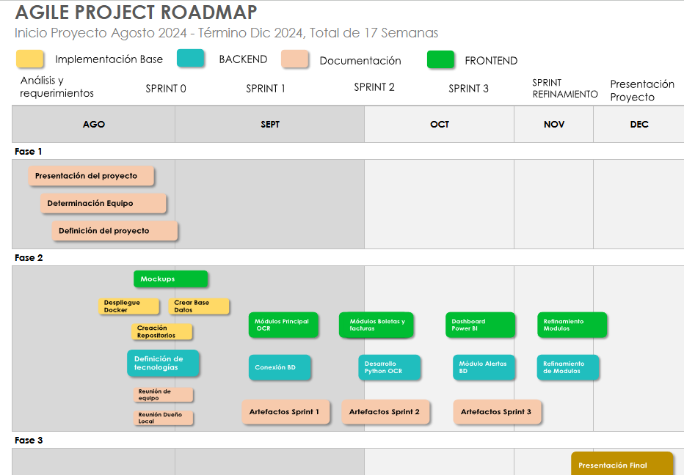
CRONOGRAMA PARA EL DESARROLLO DEL PROYECTO
V

Slide 12
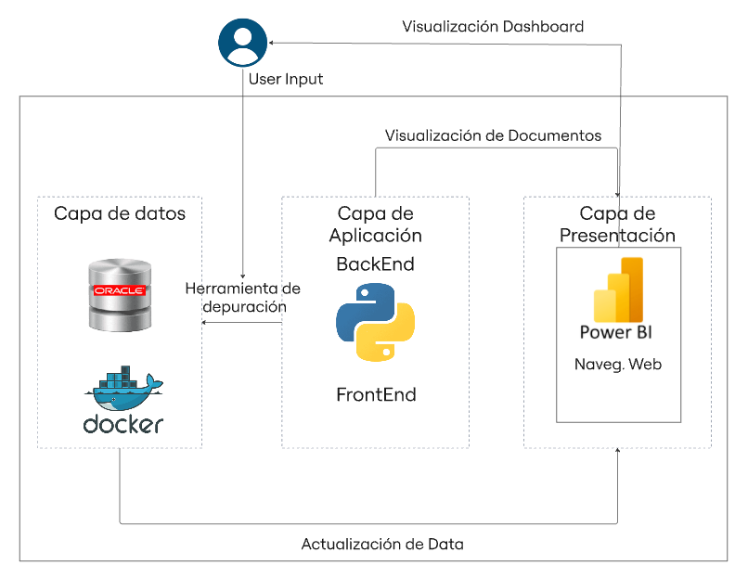
ARQUITECTURA DEL SOFTWARE
M

Slide 13








TECNOLOGÍAS UTILIZADAS
VISUALIZACIÓN
BASE DE DATOS
PROCESAMIENTO
VERSIONAMIENTO
M

Slide 14
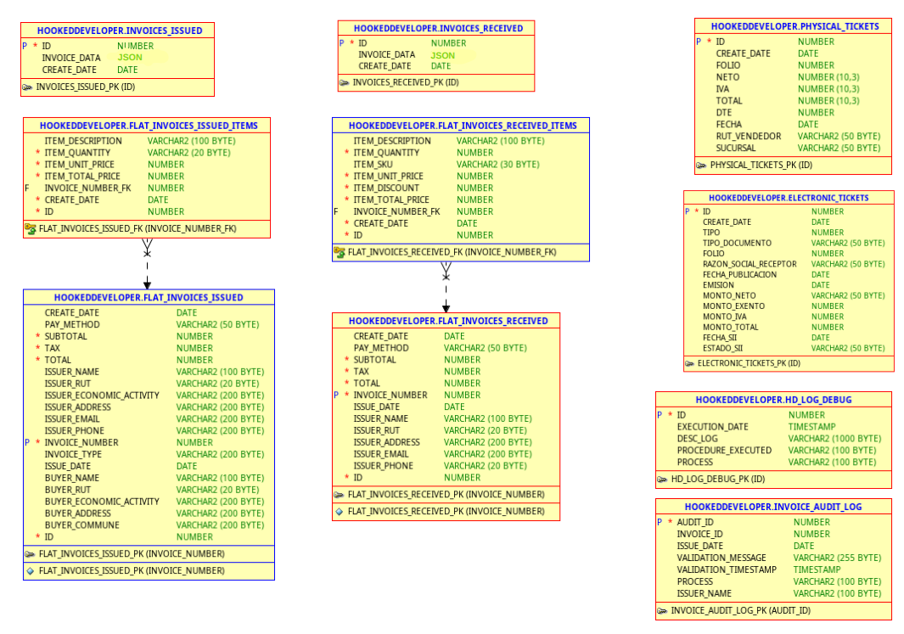
MODELO DE DATOS
M

Slide 15

OBSTÁCULOS PRESENTADOS DURANTE EL DESARROLLO
Precisión del OCR.
Configuración de Docker.
Configuración de entornos en nuestros PC.
Manipulación de JSON en Oracle.
S

Slide 16


DEMOSTRACIÓN RESULTADO DEL PROYECTO
Dashboard HockedDocs
Ejecutable Herramienta de procesamiento y depuración

Slide 17
RESULTADOS OBTENIDOS
HockedDocs no solo realiza procesos claves, sino que empodera a las pymes con herramientas modernas para gestionar y analizar su información, permitiendo un enfoque proactivo en lugar de reactivo.
Procesamiento y Organización Eficiente de Documentos.
Facturas y Boletas.
Mejora en la Toma de Decisiones.
Dashboards en Power BI.
Eficiencia Operativa.
Procesamiento a través del ETL.
Reducción de Tiempos.
Mejoras en la Gestión Financiera de las Pymes.
Control Financiero.
Simplicidad de Uso
S

Slide 18

Muchas gracias
PREGUNTAS DE LA COMISIÓN

